Slide 1
SMART - модель организации контроля качества медицинской деятельности
ООО «МедиПроф» СПб, Дунайский 47
Заместитель Главного врача по клинико-экспертной работе
Т. В. Яковенко

Slide 2
клинико-экспертная работа учреждения
Организация работы врачебных подкомиссий
Организация работы Комиссии по КМП
Формирование пакета регламентирующих документов
Формирование отчетности и планирования
Формирование ответов на запросы ЮЛ и ФЛ
Организация работы ЭВН
Основные механизмы управления качеством

Slide 3
Неопределенность №1
Комиссия по внутреннему контролю качества
Врачебные подкомиссии
Взаимодействие не определено Регламентом МЗ

Slide 4
Неопределенность №2
Приказ Минздрава РФ от 31.07.2020 N 785Н
учет нежелательных событий (фактов и обстоятельств, создающих угрозу причинения или повлекших причинение вреда жизни и здоровью граждан и (или) медицинских работников, а также приведших к удлинению сроков оказания медицинской помощи)
Методика учета?

Slide 5
«… среди существующих подходов к повышению безопасности медицинской помощи… наиболее эффективным является наличие в медицинской организации системы учета и мониторинга нежелательных событий»*
*The Economics of Patient Safety in Primary and Ambulatory Care // OECD Электронный ресурс // (Организации экономического сотрудничества и развития )
аккредитация по стандартам JCI
сертификационный аудит «Качество и безопасность медицинской деятельности» Рос­здравнадзора

Slide 6
Критерии достижения цели по методике SMART (параметры модели)
Specific — конкретная цель (визуализация информации для принятия решений) Measurable — измеримые показатели качества (CR, NPS, уровень КМП, число НС) Achievable — достижимая (учет сведений, оценка, план мероприятий минимальным числом сотрудников) Relevant — значимая (соответствовать стратегии холдинга, универсальная для площадок разного уровня коечной мощности) Time bound — ограниченная во времени (выборка любого периода)

Slide 7
Этапы создания практической модели КМП в Клинике (10.22 – 01.24)
Изучение Регламента МЗ
Формирование локальных приказов
Формирование системы предоставления информации
ее электронный учет
Практические пути коррекции нарушений

Slide 8
Структура врачебной комиссии
Врачебная подкомиссия по экспертизе ВН
Врачебная подкомиссия по качеству медпомощи
Врачебная подкомиссия по изучению летальных исходов
Врачебная фармакологическая подкомиссия
Врачебная подкомиссия по внутрибольничным инфекциям
Ответственный - Главный врач

Slide 9
Создание Комиссии по внутреннему контролю качества
Ответственный - Главный врач /ЗГВ по МЧ
Уполномоченный – заместитель по КЭР
Заместители по направлениям
Заведующие подразделениями
Врачи / СМП, ММП

Slide 10
Трансфер оперативной информации о качестве медицинской помощи в МО
Главный врач
ЗГВ КЭР
Зам по направлению
Зам по направлению
Зам по направлению
Отчет
Комиссия по ВКК
ВК
нежелательные события
оперативное управление

Slide 11
Взаимодействие врачебной подкомиссии по КМП и Комиссии по ВКК
ВК (принятие решения)
Комиссия по ВКК – Контроль выполнения
Комиссия по ВКК – Отчетность (КЭР)
Комиссия по ВКК – сбор сведений
цикл РDCA*
Главный врач
-ответственный ВКК
-председатель ВК
*Plan - Планирует корректирующие действия на основании анализа проведенных аудитов
Do - Реализует план корректирующих мероприятий
Check - Проводит повторный аудит, проверяет, как выполнили мероприятия
Act - Разрабатывает мероприятия по улучшению.

Slide 12
Как всесторонне и объективно оценить КМП?
Сведения для оценки КМП
Внешние данные (отрицательные отзывы, претензии) (журнал 035у/02)
Ведомственный контроль
(отдел ЭКМП МД – плановые и внеплановые экспертизы) (журнал 035у/02)
Сведения работы самой организации
(1С, чек-листы)

Slide 13
Модель обеспечения авиаперелета по чек поинтам

Slide 14
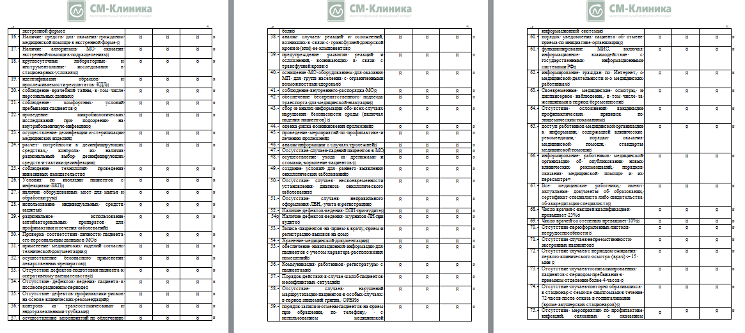
Определены 178 «чек – поинтов» деятельности Клиники

Slide 15
Группы чек-поинтов

Slide 16
Чек-поинты плановой деятельности
96
плановые чек-поинты по 12 направлениям методических рекомендаций
42
плановые чек-поинты по критериям Росздравнадзора
январь
февраль
март
апрель
май
июнь
июль
август
сентябрь
октябрь
ноябрь
декабрь

Slide 17
Чек-поинты медицинской деятельности
(руководителей подразделений)
Наличие послеоперационных кровотечений, значимых гематом
Наличие эвентрации, несостоятельности швов
Наличие ВБИ (инфекций послеоперационных ран, пневмонии, цистит, сепсис)
Наличие незапланированных повторных операций в раннем периоде
Наличие осложнений в виде ТЭЛА, ОИМ, ОНМК, посттрансфузионных реакций
Наличие нарушений критериев КМП (203н)
….. 25 показателей
Наличие пролежней / падений
Наличие нарушений идентификации пациента

Slide 18
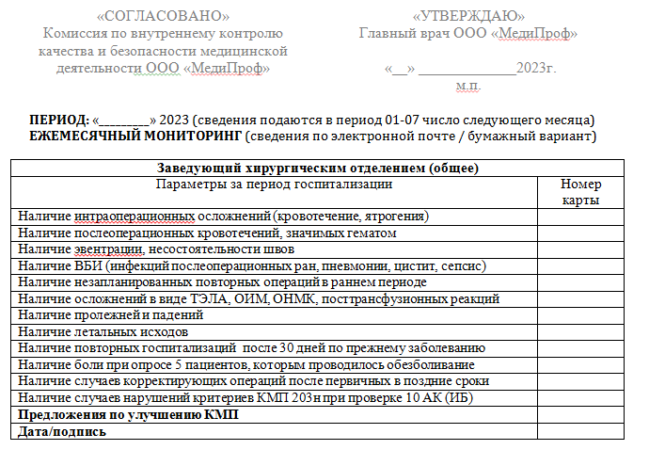
Чек-поинты медицинского мониторинга
Чек поинты руководителей подразделений
Ежемесячно (1-7 день)
по электронной почте / письменно (виза)

Slide 19
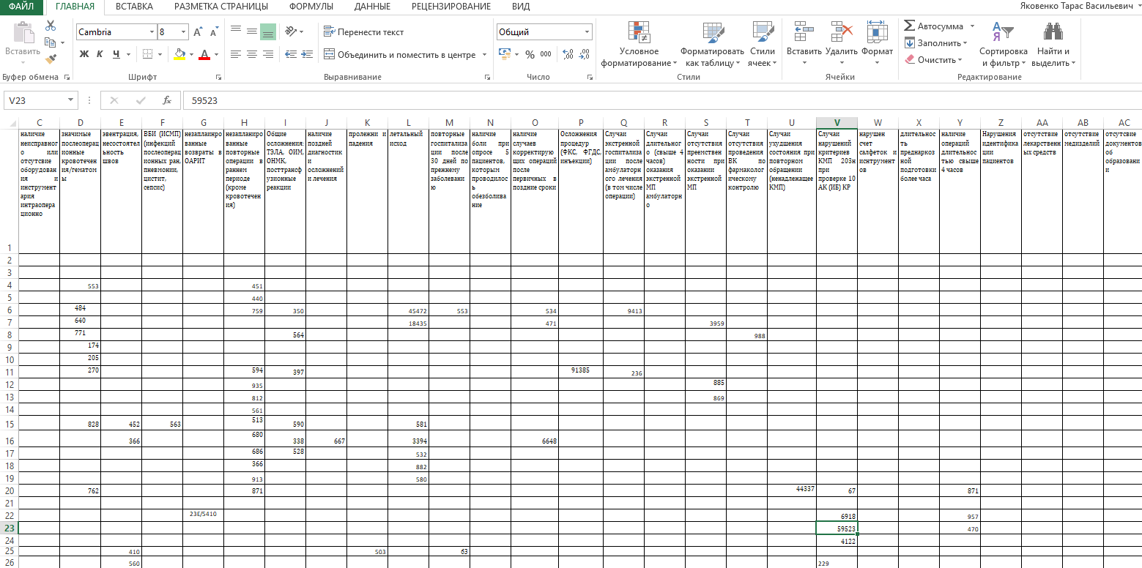
Группы чек-поинтов
(информационная матрица)

Slide 20
Чек-поинты медицинского мониторинга
Сведения из 1С (NPS, лечащий врач, число пациентов, превышение стационарного койко-дня)
Чек поинты (руководителей подразделений)
Журнал 035у (сведения ЭКМП/ЭЛДП)

Slide 21
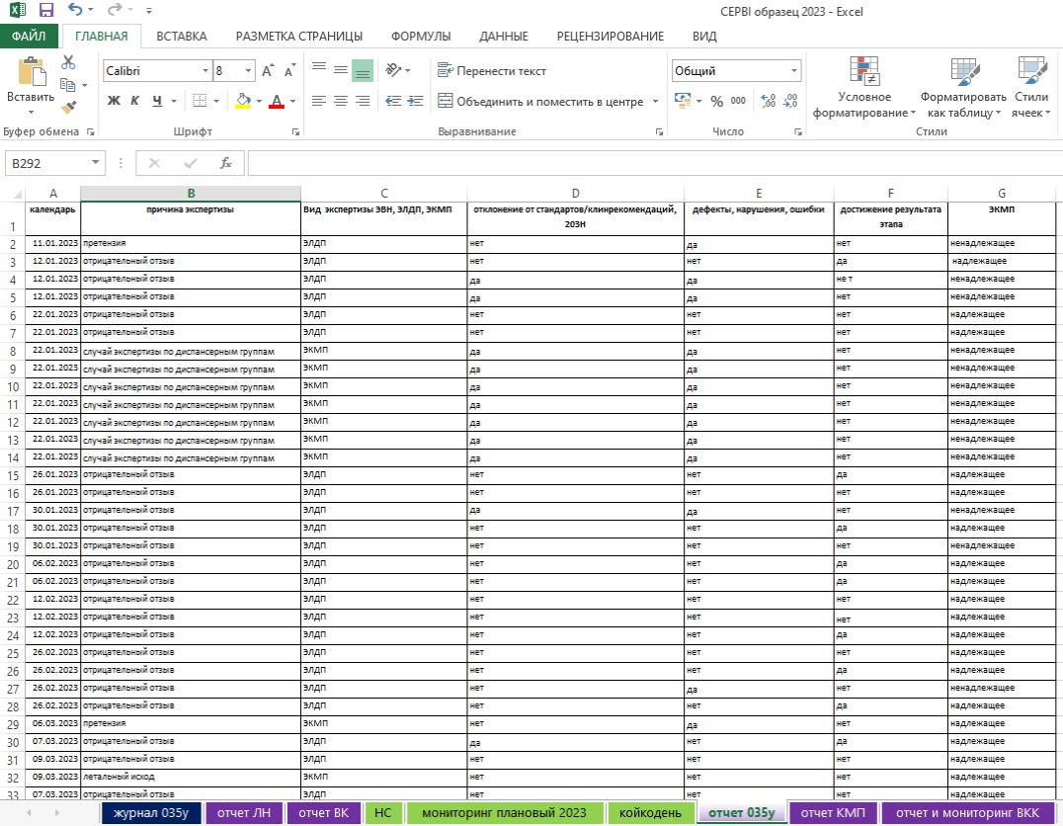
Группы чек-поинтов (информационная матрица)
Сведения из 1С (NPS, лечащий врач, число пациентов, превышение стационарного койко-дня)
Чек поинты (руководителей подразделений)
Журнал 035у (сведения ЭКМП/ЭЛДП)

Slide 22
Визуализация сведений по качеству медицинской деятельности и автоматизация отчетности
Группы чек-поинтов
(информационная матрица)
DASHBOARD

Slide 23
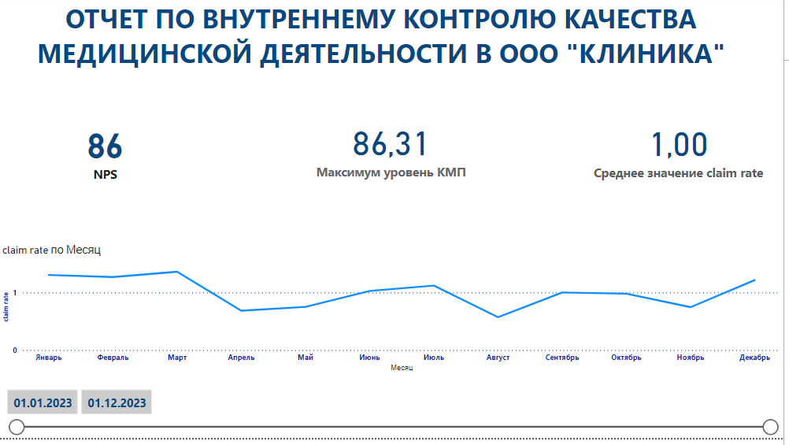
DASHBOARD

Slide 24
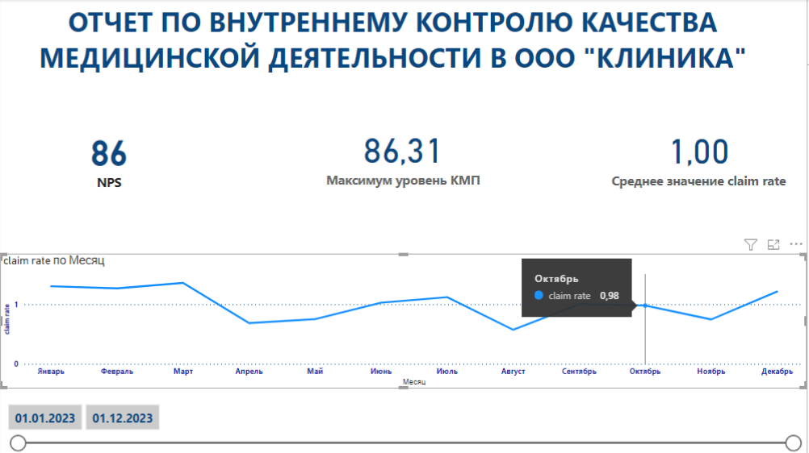
DASHBOARD

Slide 25
DASHBOARD

Slide 26
DASHBOARD

Slide 27
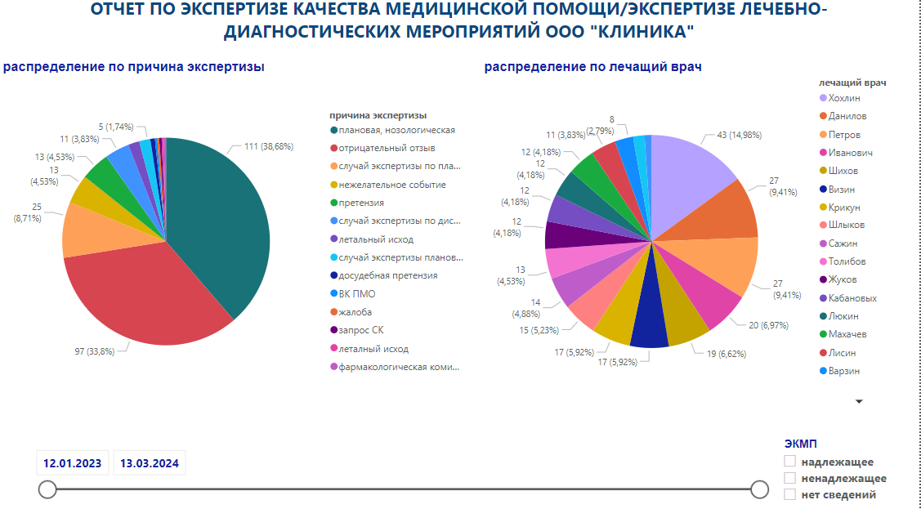
DASHBOARD

Slide 28
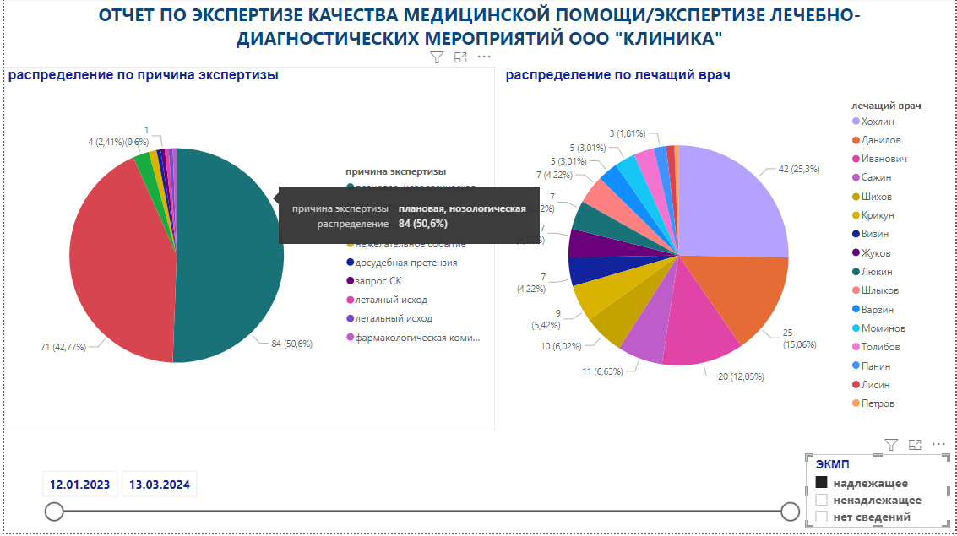
DASHBOARD

Slide 29
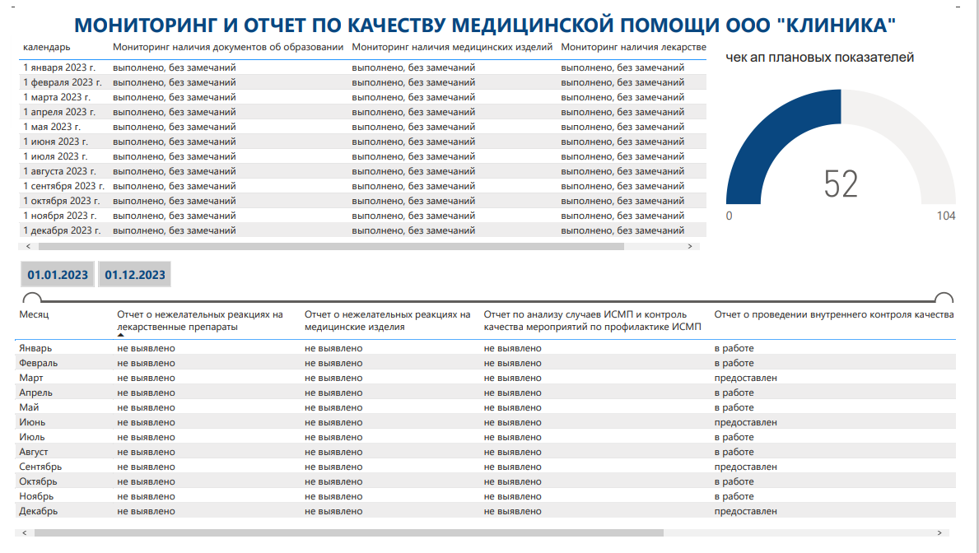
DASHBOARD

Slide 30
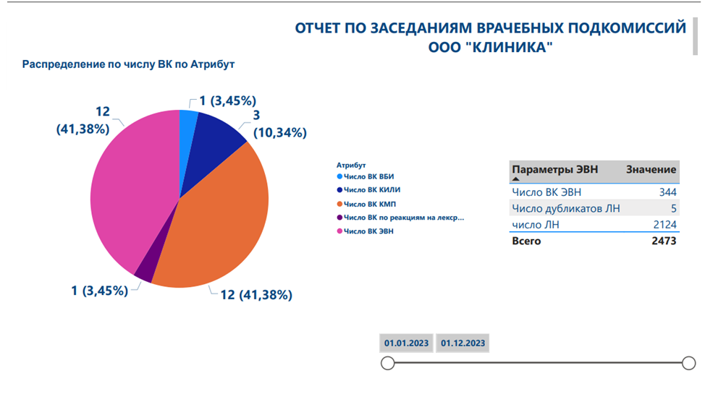
DASHBOARD

Slide 31
DASHBOARD

Slide 32
DASHBOARD
департамент
площадка
площадка
площадка
площадка
площадка
Place your screenshot here

Slide 33
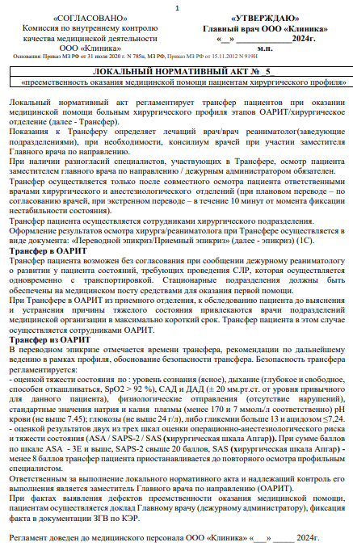
Локальные нормативные акты
ВК (принятие решения)
Отчет (dashboard)

Slide 34
ООО «МедиПроф» СПб, Дунайский 47
yakovenko.tv@smclinic-spb.ru

